Slide 1


DIGITÁLNÍ UČEBNÍ MATERIÁL
Číslo projektu | CZ.1.07/1.4.00/21.2942
Název školy | Základní škola a mateřská škola, Jičín, 17. listopadu 109
Název materiálu | VY_32_INOVACE_XIII_Př2_12
Autor | Mgr. Hana Havlová
Vzdělávací obor | Přírodopis
Téma | Botanika – jehličnany
Ročník | Šestý, sedmý
Datum tvorby | 12. 2. 2013
Anotace | Materiál je určen pro výklad, zápis a procvičení učiva.
Pokud není uvedeno jinak, použitý materiál je z vlastních zdrojů autora.

Slide 2
SEMENNÉ ROSTLINY
= rozmnožují se semeny
NAHOSEMENNÉ
(nemají semena ukryta v plodech)
2. KRYTOSEMENNÉ
(mají semena ukryta v plodech)

Slide 3
NAHOSEMENNÉ
Jehličnany
ZNAKY: jehlicovité listy
dřevnatý stonek (kmen)
obsahují pryskyřice

Slide 4
Rozmnožování:
samičí červená šištice s vajíčky
samčí žlutá šištice s pylem
pyl větrem přenesen na vajíčka (= oplození)
přeměna vajíček na semena
šištice zdřevnatí a změní se v šišku

Slide 5
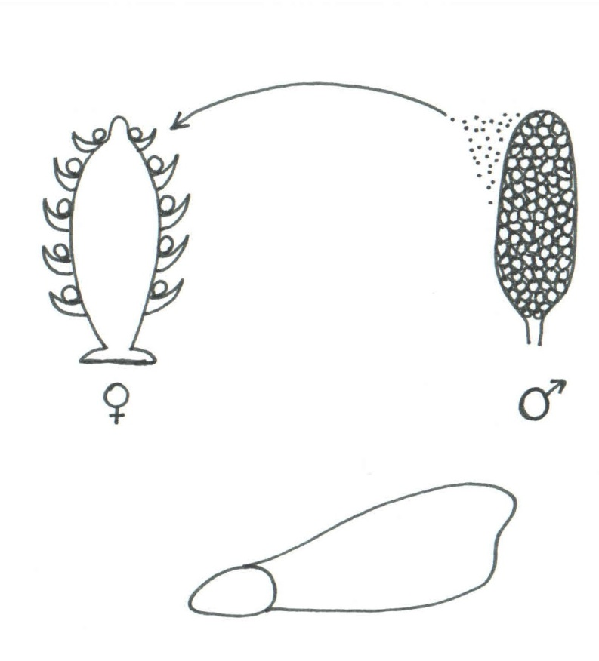
vítr
pyl
vajíčko
okřídlené
semeno

Slide 6
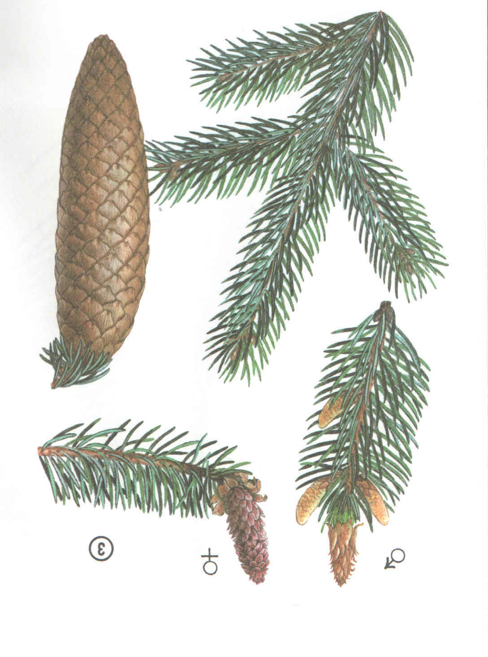
Nejznámější jehličnany smrk ztepilý

Slide 7
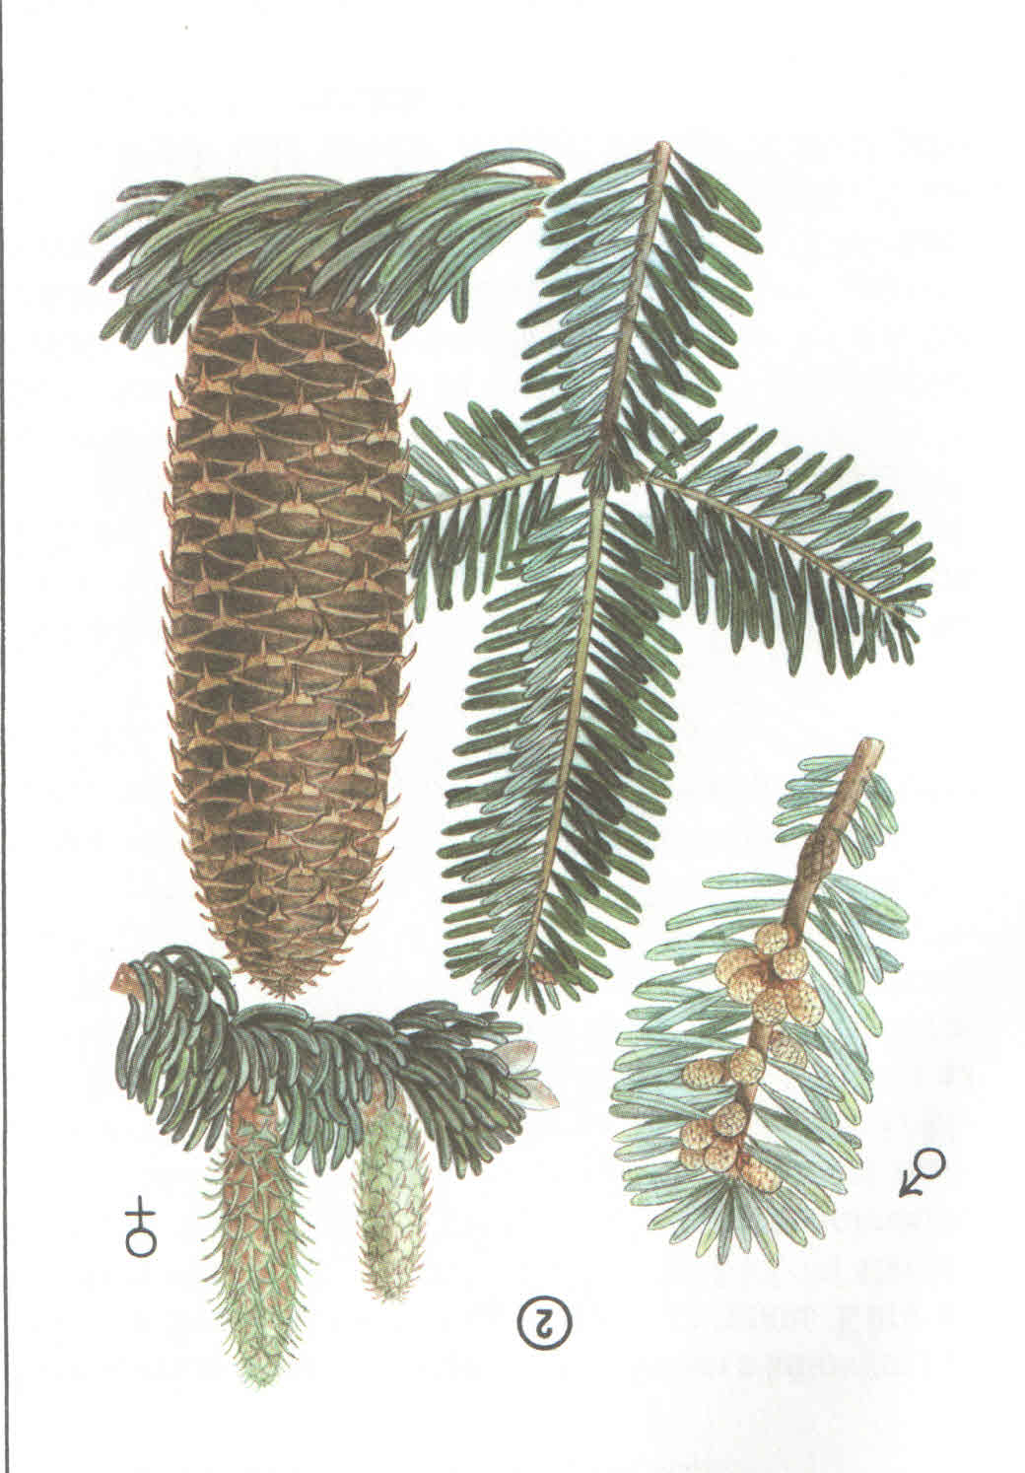
jedle bělokorá

Slide 8
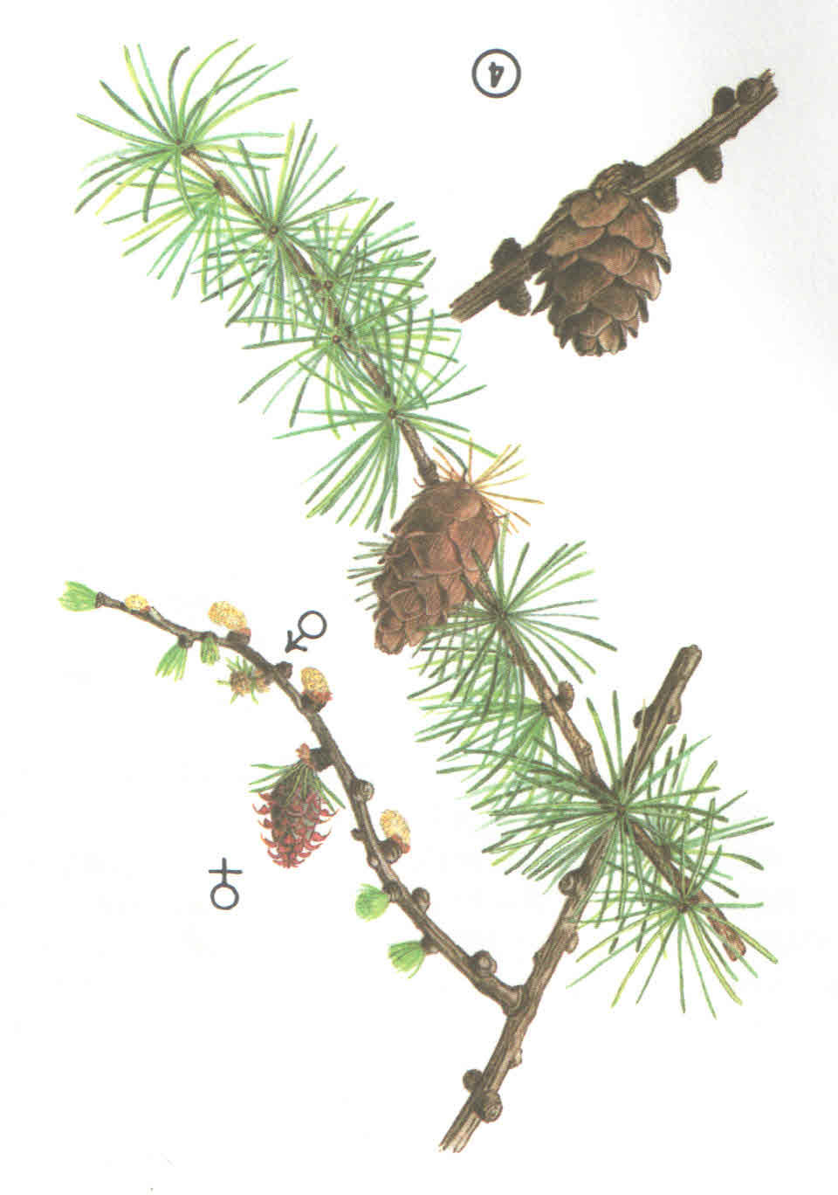
modřín opadavý

Slide 9
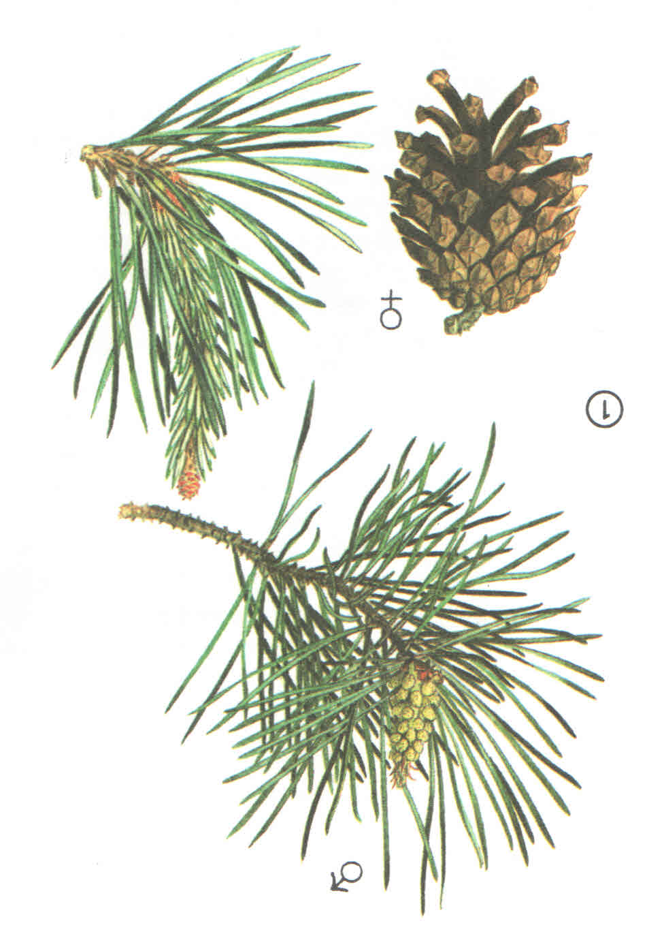
borovice lesní

Slide 10
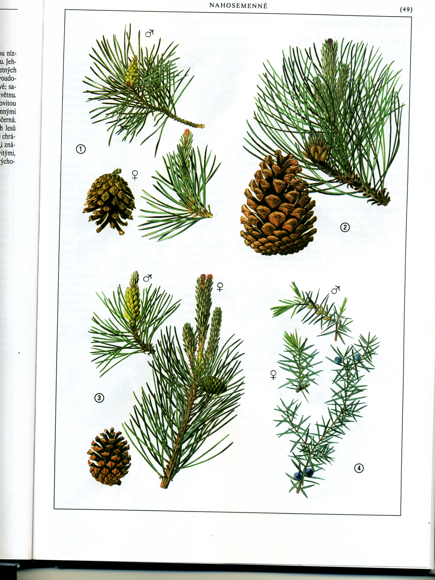
borovice kleč (kosodřevina)

Slide 11
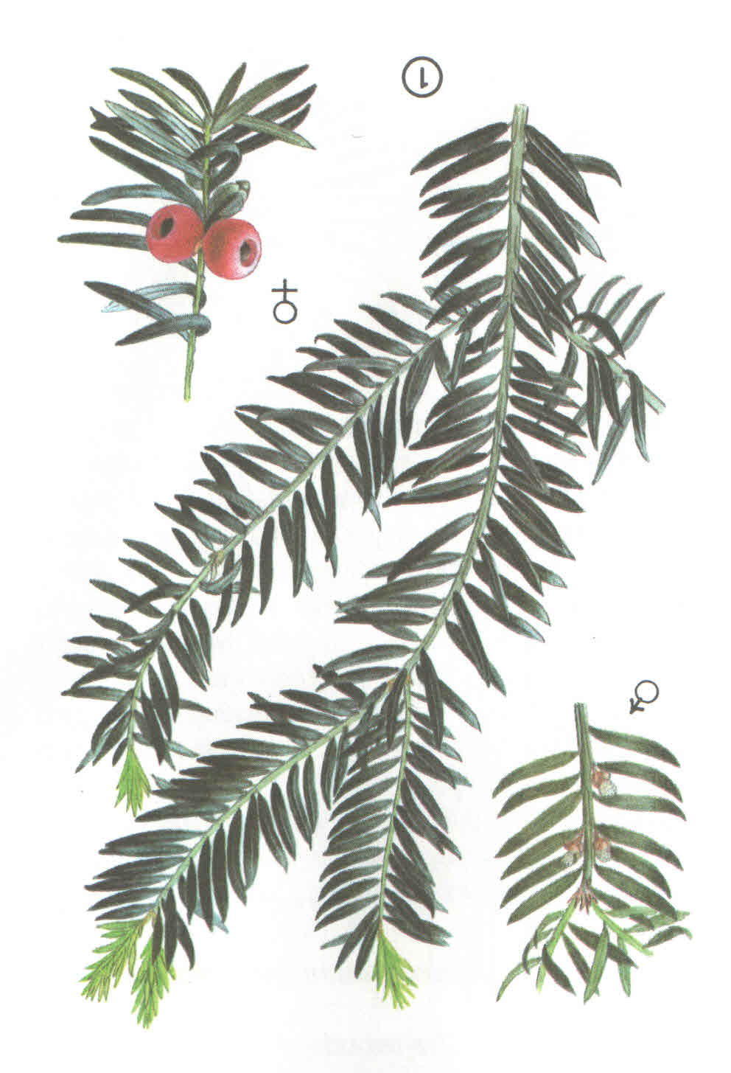
tis červený

Slide 12
jalovec obecný

Slide 13
Utvoř dvojice
1. červená šištice a) opylení
2. vítr b) semeno
3. jehlice c) pyl
4. křidélko d) vajíčko
5. žlutá šištice e) list

Slide 14
Správné řešení: 1d, 2a, 3e, 4b, 5c

Slide 15
Vyhledej:
Kterému jehličnanu se přezdívá „mamutí strom“?
(zjisti, kde roste a jakých rozměrů a stáří dosahuje)

Slide 16
Zdroje:
TOMAN, Jan. Přírodou krok za krokem: Rostliny. Praha: Albatros, 2001.

